Slide 1
Lukemisesteiset lapset ja nuoret kirjaston asiakkaina
Hyvät käytännöt / Celia-vastaavat
Tampere 26.4.2017
Petra Okkonen, pedagoginen suunnittelija

Slide 2
Muutama tilastoluku
Vuonna 2016
3 500 alle 18-vuotiasta asiakasta
1 773 oli tehnyt yhden tai enemmän lainoja
Yhteensä 29 312 lainaa
Noin 80 % lainoista äänikirjoja
73 % lainoista verkkolainoja (58 % vuonna 2015)
58 % heitä, joilla lukivaikeus
4500 myytyä oppikirjaa

Slide 3
Celia + lasten ja nuorten kokoelma Lasten ja nuorten kauno- ja tietokirjallisuus: noin 7 500 kpl, 14,5 % kaikesta kirjallisuudesta
suomenkielinen kokoelma
kaunokirjallisuus noin 5500 kpl
tietokirjallisuus noin 300 kpl

Slide 4
Celia + lasten ja nuorten kokoelma
ruotsinkielinen kokoelma
kaunokirjallisuus noin 1600 kpl
tietokirjallisuus noin 90 kpl

Slide 5
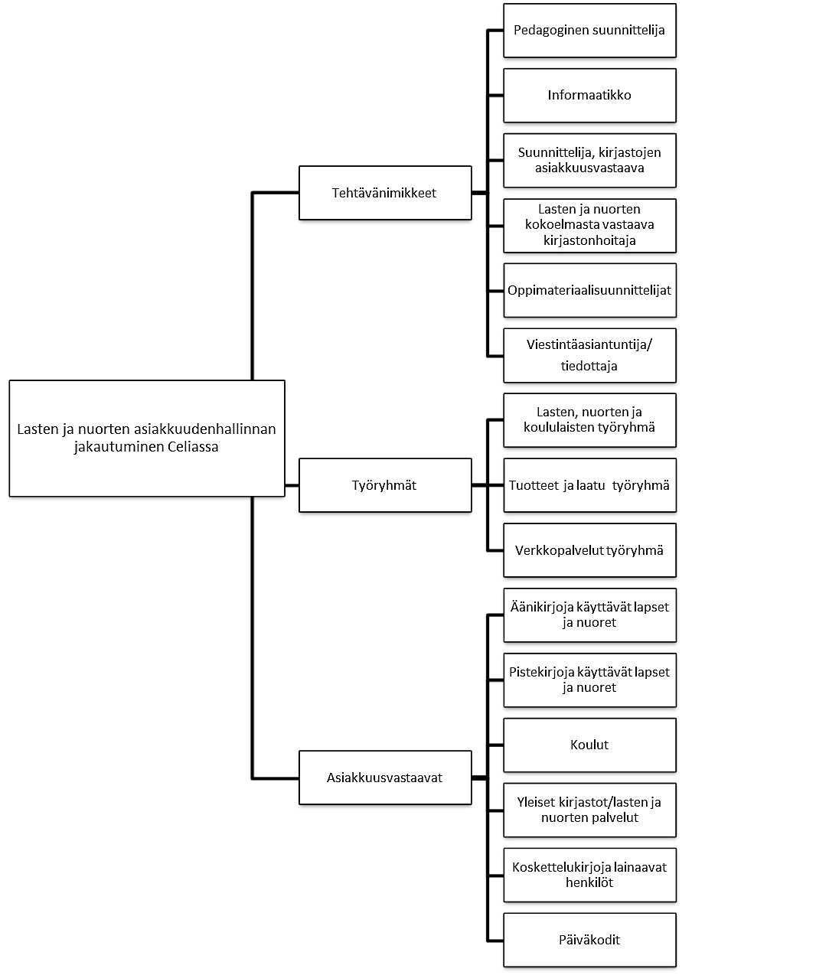

Slide 6
Celian lasten ja nuorten strategia
Tavoite 1. Yhteistyön tehostaminen ja tiivistäminen lasten ja nuorten parissa toimivien tahojen kanssa
Koulut, opettajat
Kirjastojen lasten ja nuorten osastojen henkilökunta
Lukujärjestöt ja muut tahot
Tavoite 2. Lasten ja nuorten tuotteiden ja palveluiden kehittämisessä huomioidaan kohderyhmän erityispiirteet ja kiinnostuksen kohteet
Palveluiden ja palvelumallien kehittämistä tehdään yhdessä lasten ja nuorten kanssa
Kirjastojen kanssa järjestetyt tapahtumat
Some ja muu viestintä
Tavoite 3. Lapsia ja nuoria innostetaan lukemaan tuomalla kirjoja esiin heitä kiinnostavalla tavalla ja heidän näkökulmasta
Mobiilisovelluksen ja verkkopalveluiden kehittäminen
Yhteistyö kustantajien kanssa
Kirjakokoelman nosto kohdennetusti

Slide 7
Miten Celiassa on huomioitu lapset ja nuoret?
Toimintamalli kirjastoille: hylly ja testi tunnistaa lukemisen eri tapoja
Erityisluokkien vinkkauspaketti ja ohjeet
Yhteistyö koulujen ja opettajien kanssa: käsikirja opetushenkilöstölle
Whatsapp-vinkit
Kirjavinkit Celianetiin
Koulukirjastoyhteistyön kokeilu
Celia-palkinto

Slide 8
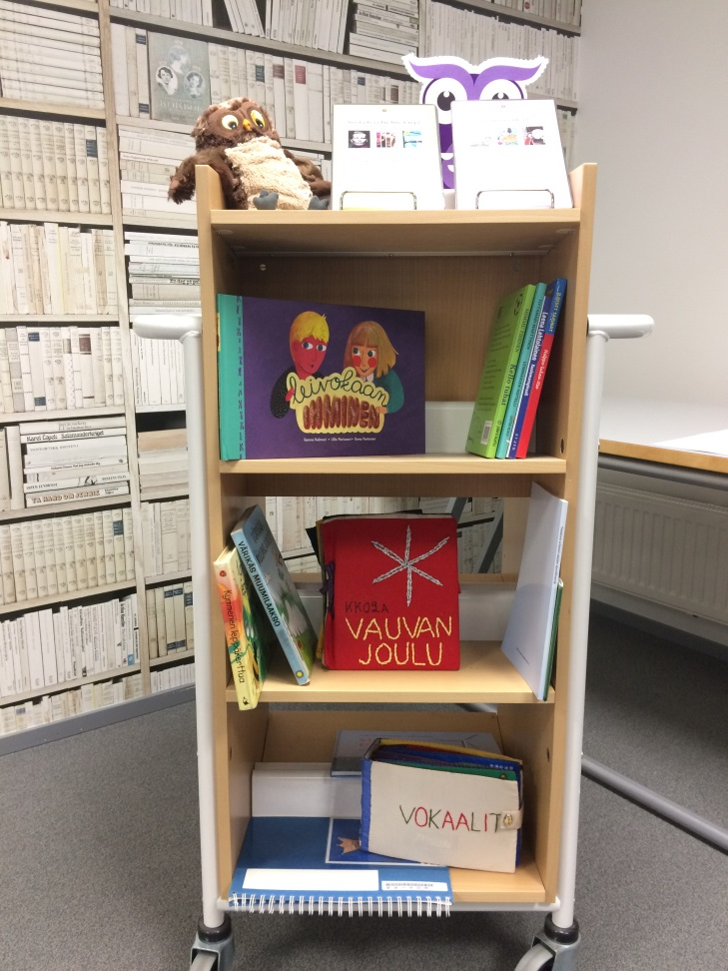
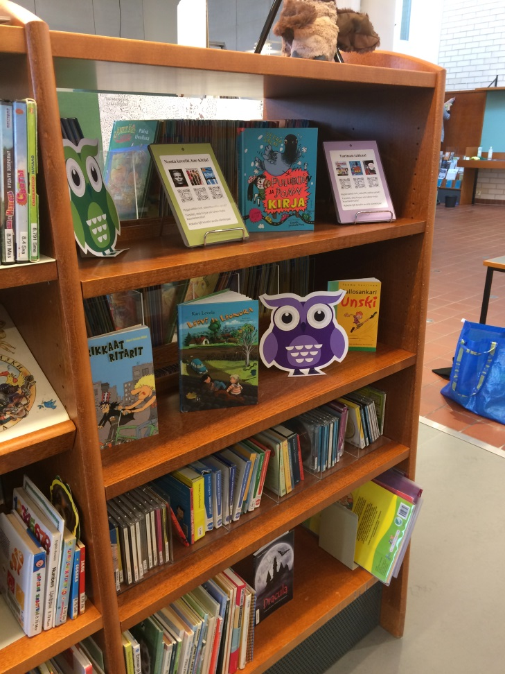
Hylly lasten ja nuorten osastoille

Slide 9
Myös näitä luvassa
Seminaari lasten ja nuorten parissa toimiville kirjastolaisille syksyllä
Opettajien verkosto
Lasten ja nuorten tavoittaminen ja passiivisten käyttäjien aktivoiminen
Lasten ja nuorten siirtäminen äänikirjapalvelun käyttäjiksi
Tuotteiden kehittäminen, mm. DaisyTrio, pistematematiikka-materiaali
Verkkopalveluiden kehittäminen: Haku ja lainaus Pratsam Reader -sovellukseen

Slide 10
Keskustele vieruskaverisi kanssa (tai kirjaa Post it-lapulle)
Mitkä ovat teidän kirjaston tapoja tavoittaa lapsia ja nuoria?
Mitä yhteistyötä te teette koulujen kanssa?
Onko teillä toimintatapoja kohdata erityisluokkalaisia?
Mitä Celia voisi oppia juuri teidän kirjastolta lapsiin ja nuoriin liittyen?

Slide 11
Ideoita lasten ja nuorten huomioimiseksi?
Petra Okkonen
petra.okkonen@celia.fi

